Slide 1
صدمة الصدر (2)
صدمة نافذة

Slide 2
المخطط التفصيلي
استرواح الصدر :
بسيطة (عفوية)
صادم
استرواح الصدر التوتري
انضغاط القلب

Slide 3
نتائج التعلم المقصودة
التمييز بين أنواع استرواح الصدر المختلفة
أقوم بتحديد المظاهر السريرية لأنواع مختلفة من استرواح الصدر.
وصف الإدارة الطبية والتمريضية لأنواع مختلفة من استرواح الصدر.
تعريف انضغاط القلب.
تحديد أسباب انضغاط القلب.
تعرف على علامات وأعراض انضغاط القلب .
وصف العلاج الطبي والتمريضي لانسداد القلب.

Slide 4
الصدمة النافذة
الصدمة النافذة: حيث يخترق جسم غريب جدار الصدر.
أي عضو أو هيكل داخل الصدر قد يكون عرضة للاختراق المؤلم.
تشمل هذه الأعضاء جدار الصدر والرئة والغشاء الجنبي والجهاز الرغامي والشعب الهوائية والمريء والحجاب الحاجز والأوعية الدموية الصدرية الرئيسية بالإضافة إلى القلب وغيره من هياكل المنصف.
وتشمل العواقب السريرية استرواح الصدر وانسداد القلب.
Notes:
هياكل المنصف : القلب والأوعية الدموية الكبرى والقصبة الهوائية والأعصاب الأساسية

Slide 5
تشخبص
أشعة الصدر
الملف الشخصي لعلم الكيمياء
غازات الدم الشرياني
قياس التأكسج النبضي
تخطيط القلب.
فصيلة الدم والمطابقة

Slide 6
استرواح الصدر
استرواح الصدر عندما يتم اختراق الجنب الجداري أو الحشوي وتتعرض المساحة الجنبية للضغط الجوي الإيجابي.
في العادة، يكون الضغط في الحيز الجنبي سلبيا أو أقل من الضغط الجوي.
هذا الضغط السلبي مطلوب للحفاظ على تضخم الرئة.
عندما يدخل الهواء إلى الحيز الجنبي، تنهار الرئة أو جزء منها.

Slide 7
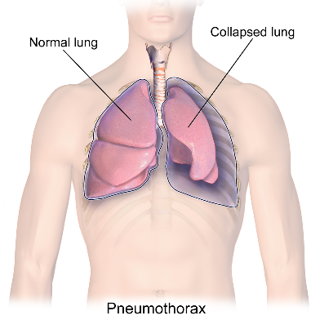
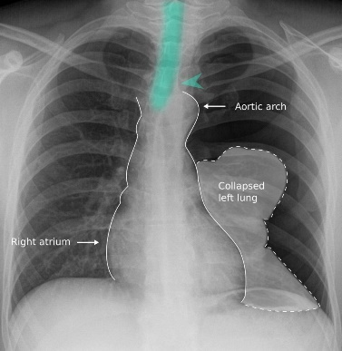

Slide 8
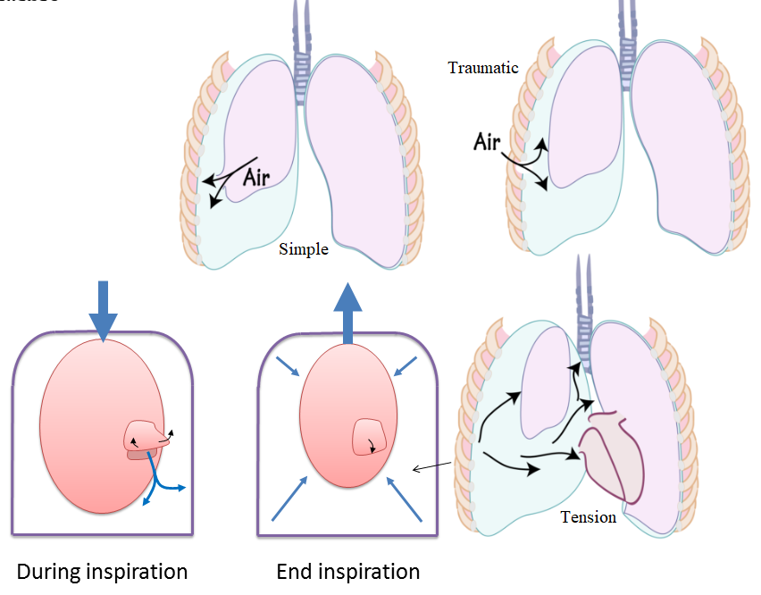
أنواع استرواح الصدر
بسيطة (عفوية)
صادم​
استرواح الصدر التوتري

Slide 9
استرواح الصدر البسيط
استرواح الصدر البسيط (أو العفوي):
يحدث بشكل شائع عندما يدخل الهواء إلى الحيز الجنبي من خلال تمزق فقاعة أو بثرة مملوءة بالهواء أو تجويف جنبي قصبي. ناسور على سطح الرئة ، يسمح للهواء من مجرى الهواء بالدخول إلى التجويف الجنبي.
وقد يكون مرتبطًا بمرض الرئة الخلالي المنتشر وانتفاخ الرئة الشديد .

Slide 10
الفقاعات والبثور الرئوية
الفقاعات الرئوية هي عبارة عن فراغات صغيرة تحت الجنبة ذات جدران رقيقة (أقل من 1 مم) تحتوي على الهواء ويعتقد أنها تنشأ نتيجة تمزق الحويصلات الهوائية تحت الجنبة .
الفقاعات /البثور في حد ذاتها أي أعراض وقد تظل موجودة لفترة طويلة قبل أن تنفجر.
الفرق بين الفقاعات والفقاعات هو أن الفقاعات تعتبر عمومًا أكبر حجمًا من الفقاعات (قطرها أكثر من 1 سم).
Notes:
الفقاعات والفقاعات: فقاعات عطرية

Slide 11
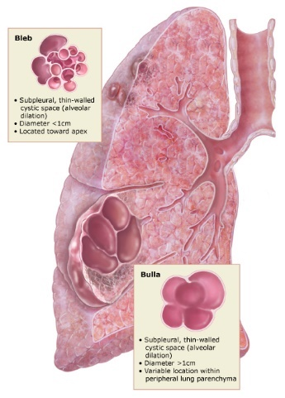
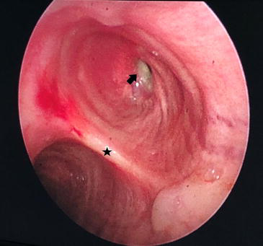
الفقاعات والبثور الرئوية

Slide 12
المظاهر السريرية
• تاريخ من الإصابة بصدمة صدرية حادة أو إصابة انفجارية
• ظهور مفاجئ لألم حاد في الصدر بسبب التهاب الجنبة
• علامات ضيق التنفس: ضيق التنفس وسرعة التنفس
• انخفاض أصوات التنفس على الجانب المصاب
• حركة غير متماثلة لجدار الصدر
Notes:
صابونة شديدة الصلابة هي نوع من الجفاف تتعرض للتعرض المباشر أو غير المباشر للنفجار. نتيجة لتسببه في انخفاض ضغط الدم الناجم عن الأعضاء الداخلية، بما في ذلك جراحات الرئة والاستماع والبصر. إصابة الانفجار

Slide 13
تقدير
الهوائية هي خط الوسط،
توسع الصدر،
قد تكون أصوات التنفس ضعيفة أو غائبة ،
قرع الصدر عن أصوات طبيعية أو رنين هوائي اعتمادًا على حجم استرواح الصدر.

Slide 14
الإجراءات التشخيصية/ التدخلات العلاجية
الإجراءات التشخيصية
دليل على وجود استرواح الصدر في الأشعة السينية للصدر
التدخلات العلاجية
إعطاء الأكسجين التكميلي، ومراقبة SpO2 المستمرة.
إذا لم يكن هناك موانع، ضع المريض في وضعية شبه فاولر لتعزيز توسع الصدر.
قم بالتحضير لإدخال أنبوب الصدر حسب الإرشادات.
Notes:
يشمل العلاج بزل الصدر وأنبوب تصريف الصدر

Slide 15
استرواح الصدر الرضحي
يحدث استرواح الصدر الرضحي عندما يهرب الهواء من جرح في الرئة نفسها ويدخل إلى الحيز الجنبي أو من جرح في جدار الصدر.
وقد ينتج عن:
الصدمة الحادة: مثل كسور الضلع ( الاسترواح الصدري المغلق ).
صدمة نافذة في الصدر أو البطن: مثل جروح الطعن أو جروح طلقات نارية.
الإجراءات الصدرية الغازية: مثل بزل الصدر، وخزعة الرئة عبر الشعب الهوائية، وإدخال خط تحت الترقوة (ثقب الجنبة عن غير قصد).
Notes:
تمزق: تمزق

Slide 16
استرواح الصدر الرضحي
جراحة الصدر.
تمزقات الحجاب الحاجز.
الصدمة الضغطية ( الصدمة المرتبطة بالضغط ) الناتجة عن التهوية الميكانيكية.
استرواح الصدر الرضحي مصحوبًا بنزول دم من الصدر.
الصدر المدمى : تجمع الدم في الحيز الجنبي نتيجة تمزق الأوعية الدموية بين الضلوع، أو تمزق الأوعية الدموية الكبيرة، أو تمزق الرئتين.
استرواح الصدر الدموي : وجود كل من الدم والهواء في تجويف الصدر وهو أمر شائع أيضًا بعد الصدمات الكبرى.

Slide 17
استرواح الصدر الرضحي
استرواح الصدر المفتوح: هو أحد أشكال استرواح الصدر الرضحي الذي يحدث عندما يكون الجرح في جدار الصدر كبيرًا بما يكفي للسماح للهواء بالمرور بحرية داخل وخارج تجويف الصدر مع كل نفس مما يتسبب في انهيار الرئة وتحرك المنصف (القلب والأوعية الكبيرة) نحو الجانب غير المصاب مع كل شهيق وفي الاتجاه المعاكس مع الزفير. (يُطلق على هذا رجفة المنصف أو التأرجح الذي ينتج عنه مشاكل خطيرة في الدورة الدموية).
تتطلب حالات استرواح الصدر المفتوح المؤلمة تدخلات طارئة.
إيقاف تدفق الهواء عبر الفتحة الموجودة في جدار الصدر يعد إجراءً منقذًا للحياة .

Slide 18
المظاهر السريرية للاسترواح الصدري المفتوح
تاريخ من إصابة نافذة في الصدر؛ جرح واضح في الصدر (قد يكون صغيرًا مثل ثقب معول الثلج)
علامات ضيق التنفس: ضيق التنفس، وسرعة التنفس، والأرق، والزرقة.
سماع صوت "مص" مع التنفس (جرح مص في الصدر).
توسع الصدر غير المتماثل.
ظهور فقاعات من الدم حول جرح الصدر مع الزفير.
قد يحدث انتفاخ تحت الجلد أيضًا

Slide 19
الإجراءات التشخيصية
• نتائج التقييم السريري
• تظهر الأشعة السينية للصدر دليلاً على وجود استرواح الصدر

Slide 20
التدخلات العلاجية
دعم مجرى الهواء والتنفس؛ إعطاء الأكسجين الإضافي.
قم بتغطية الجرح فورًا بضمادة لاصقة مثبتة على ثلاثة جوانب.
راقب المريض عن كثب بحثًا عن تطور استرواح الصدر التوتري (زيادة ضائقة التنفس، تمدد الوريد الوداجي، انخفاض ضغط الدم).
في حالة حدوث استرواح الصدر الضاغط، قم بإزالة الضمادة على الفور لتخفيف التوتر.
الاستعداد لإدخال أنبوب الصدر فورًا.

Slide 21
دم في الصدر
تراكم الدم في الحيز الجنبي وقد ينتج عن صدمة حادة أو نافذة.
غالبًا ما يكون النزيف مصحوبًا باسترواح الصدر، وهو نتيجة لتمزق الأوعية بين الضلوع أو الشرايين الثديية الداخلية، أو من تلف مباشر في أنسجة الرئة.
النزيف الصدري الضخم عن التراكم السريع لأكثر من 1500 مل من الدم في تجويف الصدر ويؤدي إلى فشل الجهاز التنفسي والدورة الدموية.

Slide 22
دم في الصدر

Slide 23
المظاهر السريرية
علامات ضيق التنفس: ضيق التنفس وسرعة التنفس
الألم عند الإلهام
حركة جدار الصدر غير المتماثلة
العلامات السريرية لصدمة نقص حجم الدم: سرعة التنفس، تسارع دقات القلب، انخفاض ضغط الدم، الجلد البارد الرطب، انخفاض إعادة تعبئة الشعيرات الدموية، الأرق، والارتباك
انخفاض أصوات التنفس على الجانب المصاب
بلادة في الإيقاع على الجانب المصاب

Slide 24
الإجراءات التشخيصية
رسم تعداد الدم الكامل التسلسلي: قد يظهر انخفاض الهيموجلوبين والهيماتوكريت
الأشعة السينية للصدر: قد تظهر تبلد الزاوية الضلعية الحجابية في الوضع المستقيم
Notes:
الزاوية الضلعية الحجابية الزاوية الضلعية الضلعية

Slide 25
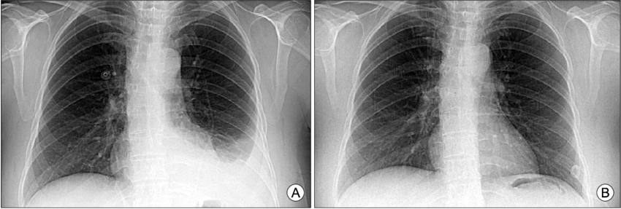
(أ ): تظهر الأشعة السينية للصدر تبلد الزاوية الضلعية الحجابية اليسرى وهو ما يشير إلى الانصباب الجنبي الأيسر (ب) : يتحسن بالعلاج المحافظ .

Slide 26
التدخلات العلاجية
دعم مجرى الهواء والتنفس؛ إعطاء الأكسجين الإضافي.
استعادة حجم الدم المتداول باستخدام المحاليل البلورية الوريدية ومنتجات الدم.
المساعدة في وضع أنبوب الصدر وتوفير الرعاية لأنبوب الصدر ونظام الصرف.
خذ في الاعتبار نقل الدم الذاتي .
استعد للجراحة الطارئة إذا كان الصرف الأولي أكثر من 1500 مل أو إذا كان الصرف الأولي 1000 مل متبوعًا بـ 200 مل كل ساعة لمدة 2 إلى 4 ساعات.

Slide 27
استرواح الصدر التوتري
استرواح الصدر التوتري عندما يتم سحب الهواء إلى الحيز الجنبي من الرئة الممزقة أو من خلال فتحة صغيرة أو جرح في جدار الصدر.
على النقيض من استرواح الصدر المفتوح، فإن الهواء الذي يدخل تجويف الصدر مع كل شهيق يكون محاصرًا؛ ولا يمكن طرده أثناء الزفير من خلال الممرات الهوائية أو الفتحة الموجودة في جدار الصدر (آلية صمام أحادي الاتجاه أو صمام الكرة).

Slide 28
استرواح الصدر التوتري
مع كل نفس (استنشاق)، يزداد التوتر (الضغط الإيجابي) داخل الحيز الجنبي المصاب.
هذا إلى انهيار الرئة وتحول القلب والأوعية الدموية الكبرى والقصبة الهوائية نحو الجانب غير المصاب من الصدر (تحول المنصف).

Slide 29
استرواح الصدر التوتري
يتأثر كل من وظائف التنفس والدورة الدموية بسبب زيادة الضغط داخل الصدر، مما يقلل من العودة الوريدية إلى القلب، مما يسبب انخفاض الناتج القلبي وضعف الدورة الدموية الطرفية (على سبيل المثال، النشاط الكهربائي بدون نبض (PEA)).

Slide 30
في استرواح الصدر المفتوح، يدخل الهواء إلى الصدر أثناء الشهيق ويخرج أثناء الزفير .
تحول طفيف في الرئة المصابة بسبب انخفاض الضغط أثناء خروج الهواء من الصدر.

Slide 31
استرواح الصدر التوتري
في استرواح الصدر التوتري، يدخل الهواء إلى الصدر ولكن لا يستطيع أن يخرج منه.
مع زيادة الضغط، يتم ضغط القلب والأوعية الكبيرة وتتحرك هياكل المنصف نحو الجانب الآخر من الصدر.
القصبة الهوائية من موضعها المتوسط الطبيعي نحو الجانب المقابل للصدر، ويتم ضغط الرئة غير المصابة.

Slide 32
تقدير
تقييم محاذاة القصبة الهوائية، وتوسع الصدر، وأصوات التنفس، وقرع الصدر.
في حالة استرواح الصدر التوتري: تتحرك القصبة الهوائية بعيدًا عن الجانب المصاب، وقد ينخفض توسع الصدر أو يثبت في حالة فرط التوسع، وتقل أصوات التنفس أو تغيب، وتصبح القرع على الجانب المصاب شديدة الرنين.

Slide 33
المظاهر السريرية
الألم مفاجئًا وقد يكون جنبيًا.
في حالة استرواح الصدر الصغير والبسيط أو غير المعقد: انزعاج في الصدر وسرعة التنفس.
في حالة انهيار الرئة: يحدث ضائقة تنفسية حادة.
ضيق التنفس والحاجة إلى الهواء.
زيادة استخدام العضلات الإضافية.
قد يتطور إلى زرقة مركزية.
Notes:
التهاب الجنبة ألم الصدر : ألم حاد، موضعي في المنطقة المصابة، يتفاقم عند التنفس (الشهيق)

Slide 34
الإدارة الطبية
الهدف من العلاج هو إخراج الهواء أو الدم من الحيز الجنبي.
يمكن إزالة الضغط من التجويف الجنبي عن طريق بزل الصدر أو عن طريق تصريف الدم أو الهواء من خلال أنبوب الصدر .
إذا كان المريض يعاني من استرواح الصدر ، يتم إدخال أنبوب صدري صغير بالقرب من المسافة بين الضلعين الثانية . لأنه الجزء الأرق في جدار الصدر، فإنه يقلل من خطر ملامسة العصب الصدري، ويترك ندبة أقل وضوحا.
إذا كان المريض يعاني أيضًا من نزيف في الصدر ، يتم إدخال أنبوب صدري كبير القطر، عادةً في الحيز بين الضلعين ^{الرابع} أو الخامس ^{عند} منتصف الإبط . خط، ويتم تطبيق الشفط​​

Slide 35
الإدارة الطبية
يتم إجراء عملية فتح الصدر إذا:
أكثر من 1500 مل من الدم في البداية عن طريق بزل الصدر (أو هو مخرج أنبوب الصدر الأولي)
أو إذا استمر إخراج أنبوب الصدر بمعدل أكبر من 200 مل/ساعة ،
أو إذا كان هناك اشتباه في إصابة قلبية وعائية ثانوية لصدمة في الصدر أو صدمة نافذة .

Slide 36
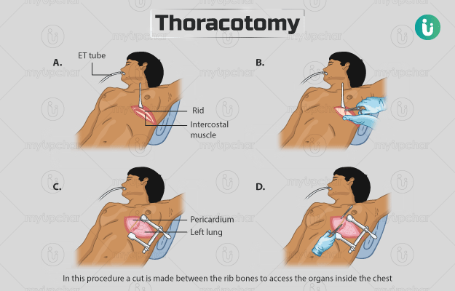
الإدارة الطبية
الصدر هو إجراء جراحي يتم فيه إجراء قطع بين الأضلاع لرؤية والوصول إلى الرئتين أو الأعضاء الأخرى في الصدر أو القفص الصدري .

Slide 37
الإدارة الطبية
في استرواح الصدر التوتري: تركيز عالٍ من الأكسجين التكميلي لعلاج نقص الأكسجين في الدم.
استرواح الصدر التوتري: يمكن تخفيف الضغط عنه بإدخال إبرة كبيرة في المسافة بين الضلوع الثانية، خط منتصف الترقوة على الجانب المصاب.
يساعد هذا على تخفيف الضغط وتوجيه الضغط الإيجابي إلى البيئة الخارجية.
يتم بعد ذلك إدخال أنبوب الصدر وتوصيله بالشفط لإزالة الهواء والسوائل المتبقية، وإعادة الضغط السلبي، وإعادة توسيع الرئة.

Slide 38
انضغاط القلب
انصباب القلب هو تجمع الدم أو جلطات الدم في الكيس التاموري، حيث يضغط الدم المتراكم على القلب، مما يحد من ملء البطين ويقلل من الناتج القلبي.
يرتبط انخفاض وظيفة القلب بشكل مباشر بمعدل وكمية تراكم السوائل.
إذا كان التراكم سريعًا، فإن ما يصل إلى 100 إلى 150 مل من الدم في الكيس التاموري يمكن أن يؤثر سلبًا على النتاج القلبي.
السبب الرئيسي لانسداد القلب هو إصابات الصدر النافذة (80% إلى 90%) مثل الجروح الطعنية.

Slide 39
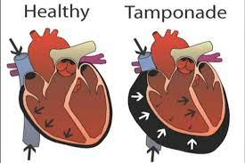
انضغاط القلب

Slide 40
المظاهر السريرية
ألم صدر
تسرع القلب وسرعة التنفس وضيق التنفس
ثلاثية بيك (موجودة فقط في حوالي ثلث المرضى الذين يعانون من الانسداد الوعائي)
انخفاض ضغط الدم
أصوات القلب مكتومة أو بعيدة
حالة عقلية متغيرة
نبض متناقض - انخفاض في ضغط الدم الانقباضي بما يزيد عن 10 ملم زئبق أثناء الشهيق، بسبب انخفاض العائد الوريدي.
Notes:
ثلاثية بيك ، 1- انخفاض ضغط الدم، 2- تمدد الأوردة الوداجية، و3- أصوات القلب مكتومة أو ضعيفة عند الاستماع إلى القلب

Slide 41
الإجراءات التشخيصية
قد يظهر تخطيط كهربية القلب ما يلي: • مجمعات QRS منخفضة الجهد • نشاط كهربائي بدون نبض • تناوب كهربائي - سعة متناوبة لمجمعات QRS.
صورة الصدر بالأشعة السينية طبيعية في البداية؛ ربما يكون هناك اتساع في المنصف أو تضخم في ظل القلب
صدى بجانب السرير
تصوير مقطعي محوسب للصدر إذا كان المريض مستقرا من الناحية الديناميكية الدموية

Slide 42
التدخلات العلاجية
دعم مجرى الهواء والتنفس والدورة الدموية؛ إعطاء الأكسجين الإضافي.
التسريب السريع للسوائل الوريدية لزيادة ضغوط ملء القلب.
في المريض غير المستقر ديناميكيًا في الدم، قد تكون هناك حاجة إلى بزل التامور بالإبرة لتخفيف الضغط عن القلب مؤقتًا، "لكسب الوقت" لنقله إلى غرفة العمليات أو المركز الثالث.
عادة ما يكون التدخل الجراحي ضروريا.
Notes:
يمكن إجراء علاج انصباب القلب عند السرير أو في غرفة العمليات
علاج الانسداد القلبي هو إزالة سائل التامور للمساعدة في تخفيف الضغط المحيط بالقلب. يمكن القيام بذلك عن طريق إجراء بزل التامور بالإبرة بجانب السرير، ويتم ذلك إما باستخدام تقنية المعالم التقليدية في نافذة تحت الكسر أو باستخدام صدى نقطة الرعاية لتوجيه وضع الإبرة في الوقت الفعلي. غالبًا ما يمكن أن يؤدي إزالة الكميات الصغيرة الأولى من السائل إلى تحسن كبير في ديناميكا الدم، ولكن ترك القسطرة داخل التامور يمكن أن يسمح بتصريف أكبر.
تشمل الخيارات الجراحية إنشاء نافذة التامور أو إزالة التامور. يعد فتح كيس التامور في قسم الطوارئ من العلاجات التي يمكن استخدامها في حالات السكتة القلبية الرضية مع الاشتباه في وجود انصباب التامور أو تأكيده. هذه الخيارات أفضل من بزل التامور بالإبرة في حالة الانصباب التاموري الرضحي.

Slide 43
نهاية المحاضرة
شكرًا لك

